Slide 1

Les fruits de nos régions

Slide 2
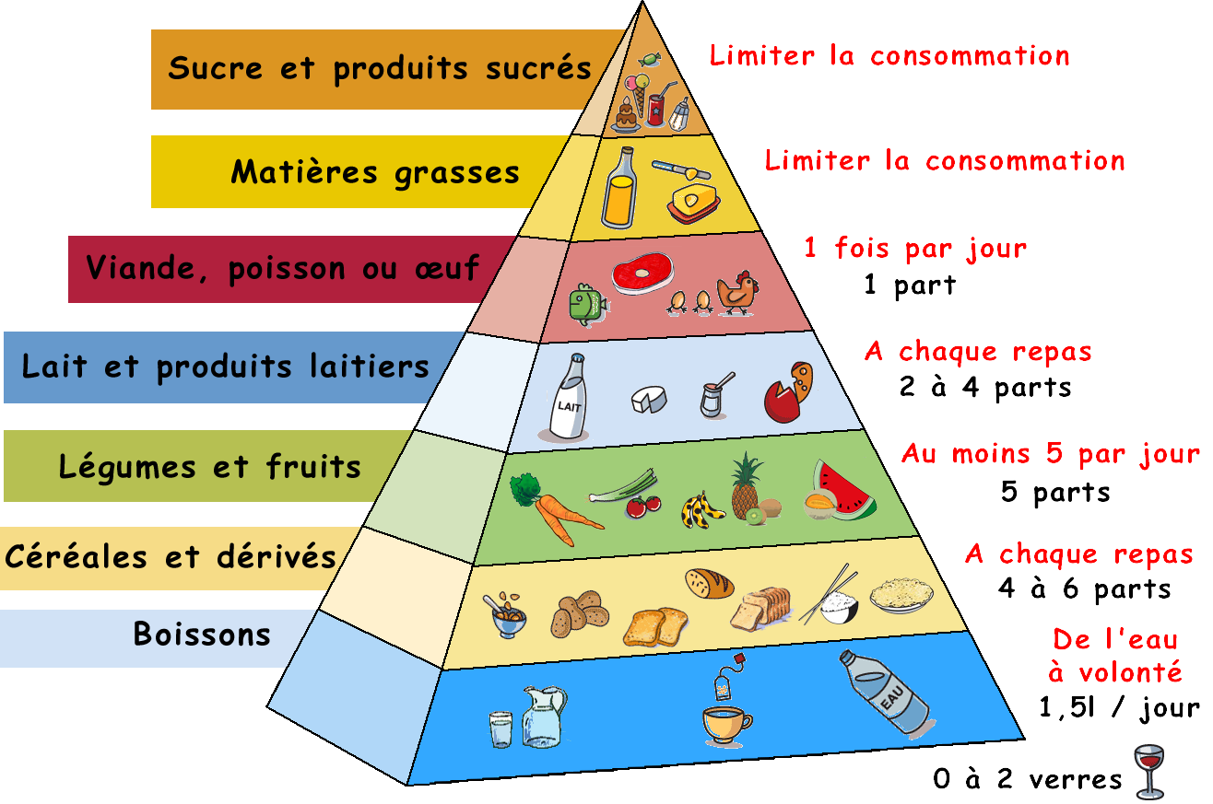
Une alimentation équilibrée

Slide 3
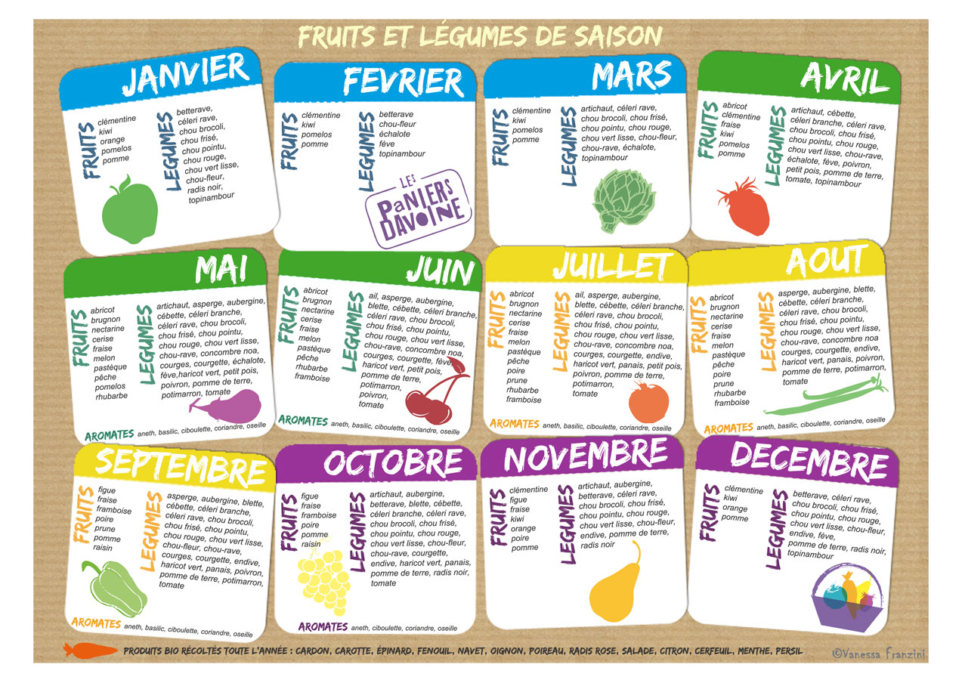
Les fruits selon les saisons

Slide 4
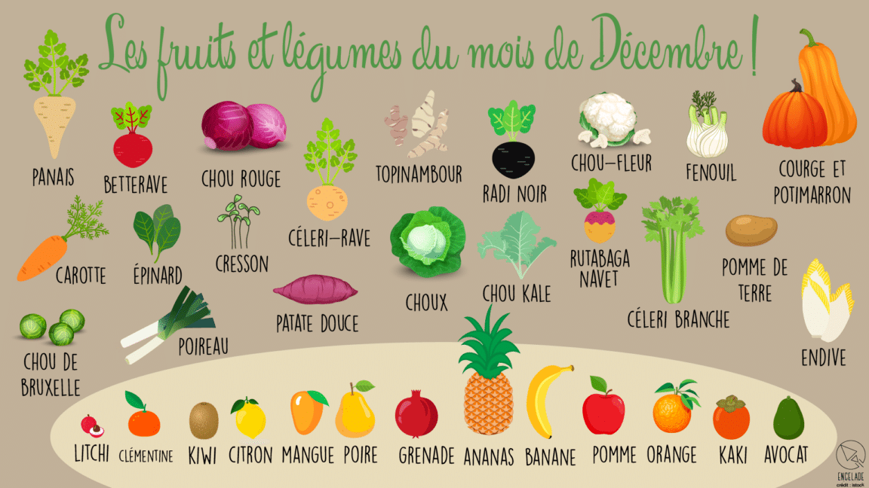
Les fruits et légumes de saison en ce moment….

Slide 5
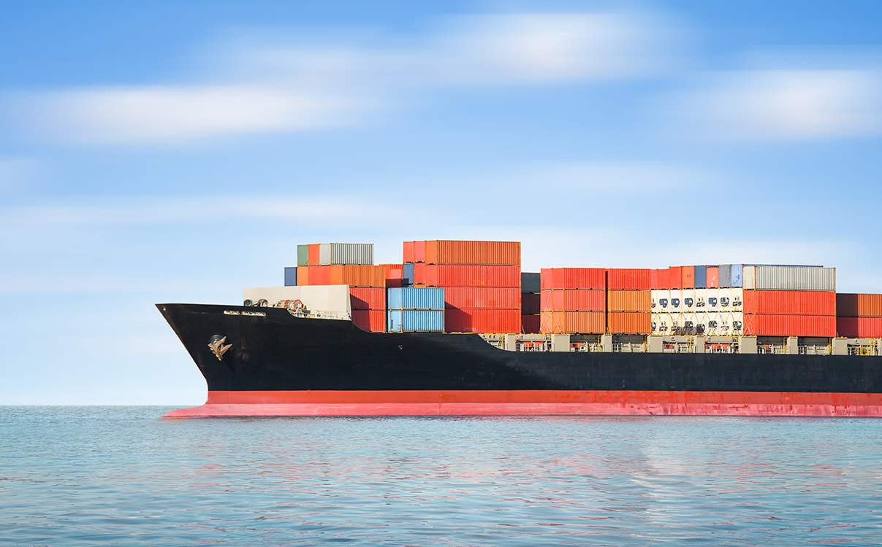
Et si je ne mange pas de saison?

Slide 6
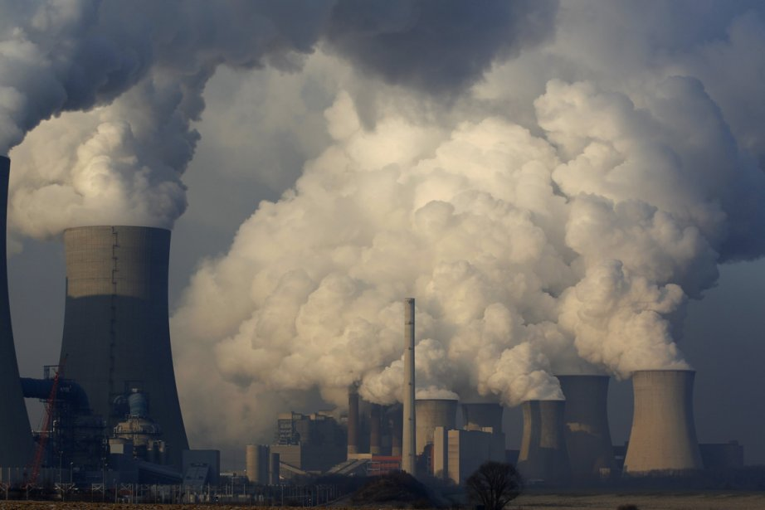
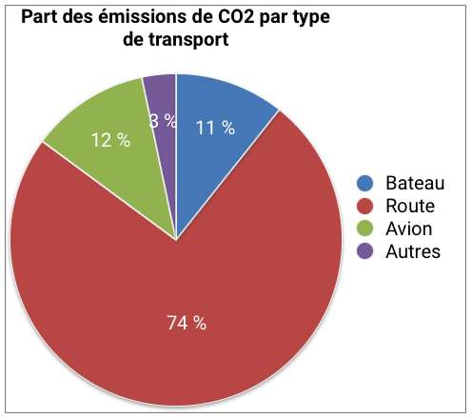
La pollution
Première minutes de c’est pas sorcier : https://www.youtube.com/watch?v=5JUhJjV7y54

Slide 7
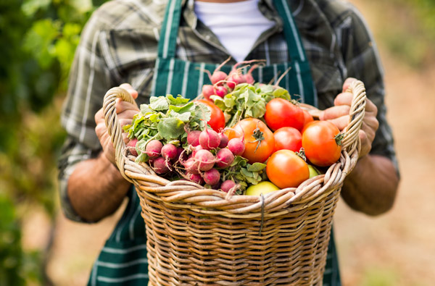
Les producteurs locaux
-Plus de goûts
-Permet de faire travailler les agriculteurs qui vivent près de chez toi.
-Evite la pollution

